Slide 1


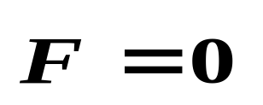
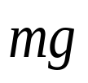
惯性系与非惯性系中观测物体运动的区别
相对惯性系作加速运动的参照系为非惯性系.
在惯性系中
㆙
甲观测A , A物静止.
A
A物受合外力
满足牛顿第二定律

Slide 2


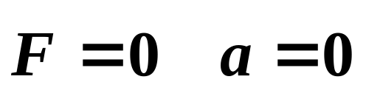
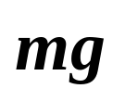
惯性系与非惯性系中观测物体运动的区别
乙在相对地匀速运动的车中 观测A物为匀速运动。
A 物受合外力
A
满足牛顿第二定律
惯性系---在该参照系中观察,一个不受力作用的
物体将保持静止或匀速直线运动状态不变.

Slide 3


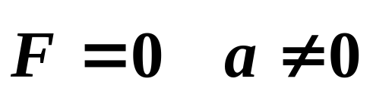
惯性系与非惯性系中观测物体运动的区别
在非惯性系中
丙在相对地以加速 向右运动的车上, 看 A 物沿反向 加速运动.
_
丙
对非惯
A
非对惯
大地
在非惯性系中牛顿定律不再成立.
在惯性系中与在非惯性系中观测同一物体运动,其结论却不相同.

Slide 4
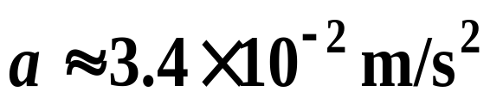
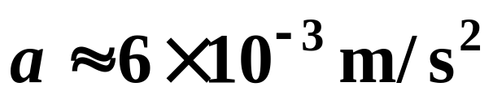
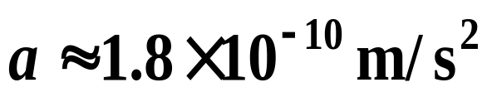
引入非惯性系的意义
▲有些问题需要在非惯性系中研究，
地面参考系，
地球自转加速度
（赤道）
地心参考系，
地球绕太阳公转加速度
太阳参考系，
太阳绕银河系转加速度
物体惯性的证明，潮汐，科里奥利力，地球表面重力等问题。
▲有些问题在非惯性系中研究较为方便。

Slide 5
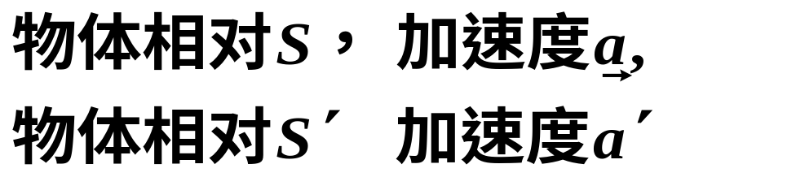
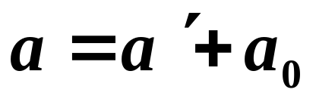
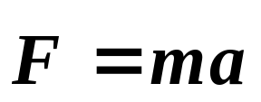
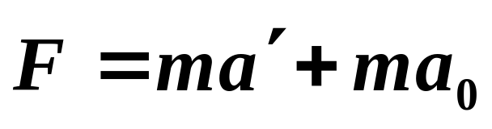

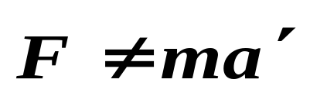
平动参考系的惯性力
在平动参照系中
设: S 系为惯性系， S ′系为非惯性系，
S ′相对于 S 加速度 a₀
质点 m 在 S 系
不随参考系变化
N
在 S′ 系
a₀
S’
S
牛二在非惯性系不成立
mg
Notes:
在非惯性系中如何处理被观测物体的运动呢?
在非惯性系中, 只要想象地引入 “惯性力”， 牛顿第二定律就可以继续使用。

Slide 6
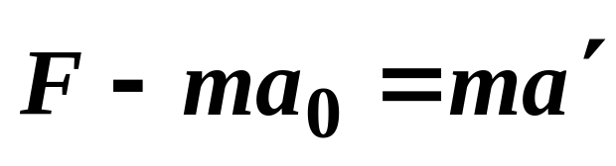
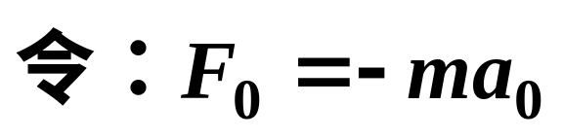
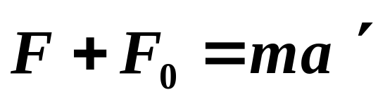
平动参考系的惯性力
由质点 m 在S系
N
a₀
S’
S
mg
在非惯性系引入虚拟力---惯性力
在非惯性系S ′中,牛顿第二定律形式上成立
此结论可推广到非平动的非惯性系，如转动参考系。

Slide 7
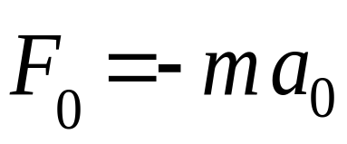
平动参考系的惯性力
质点所受惯性力的大小，等于质点的质量和此非惯性系整体相对惯性系的加速度的乘积，方向与此加速度的方向相反
惯性力是参考系加速运动引起的附加力，本质上是物体惯性的体现。它不是物体间的相互作用，没有反作用力，但有真实的效果。

Slide 8

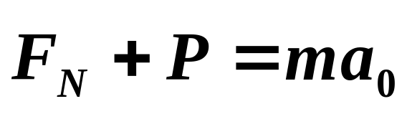
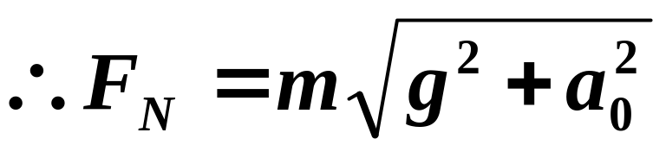
例题
例. 三棱柱以加速度 沿水平面向左运动。它的斜面是光滑的。若质量为m的物体恰能静止于斜面上，求物体对三棱柱的压力。
解：以地面为参考系(惯性系）
a₀
分析物体受力，重力和支持力
θ
物体相对于地面的加速度为a₀，运动方程为
点击进入动画
在直角坐标系中分量式为
Notes:
M0220

Slide 9
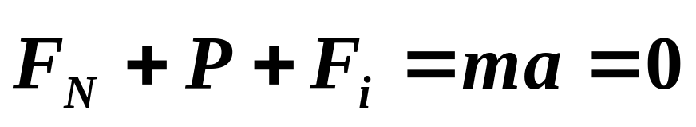
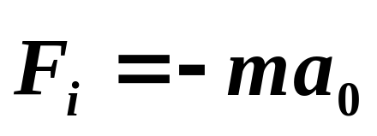
例题
以三棱柱为参考系(非惯性系）
分析物体受力，重力和支持力以及惯性力
运动方程为
上式中
在直角坐标系中分量式为

Slide 10
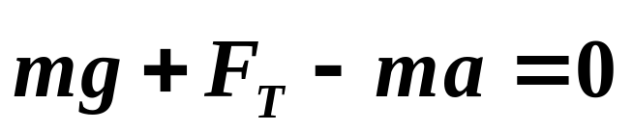
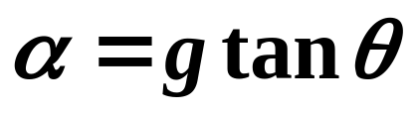
例题
例：动力摆可用来测定车辆的加速度。在如图所示的车厢内，一根质量可略去不计的细棒，其一端固定在车厢顶部，另一端系以小球，当列车以加速度a行驶时，细杆偏离竖直线成角θ，试求加速度a与摆角θ间的关系。
解：以车厢为参考系
θ
S
ma₀
S '
在直角坐标系中分量式为
mg
a₀
联立方程组得

Slide 11
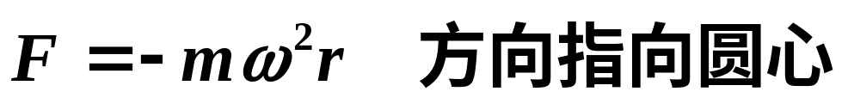

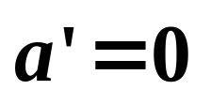
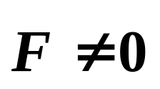




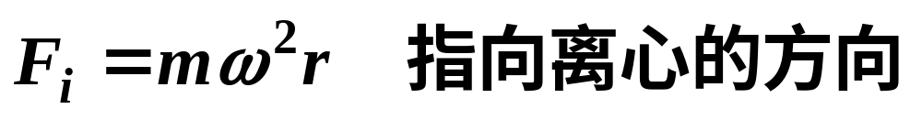

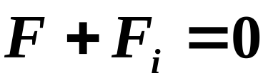

匀角速转动参照系中的惯性离心力
从地面参照系（惯性参照系）观察一转动系统：
从水平转台（非惯性参照系）上观察：
牛二在非惯性系不成立
同前面引入惯性离心力:
引入惯性离心力后，在非惯性系中，牛顿第二定律形式上成立
点击进入动画
点击进入动画
Notes:
M0221,M0219

Slide 12
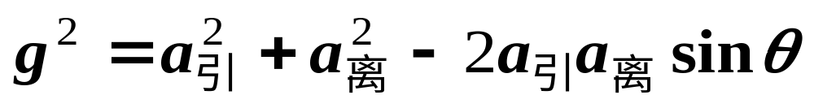
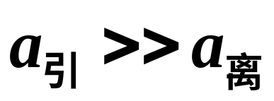
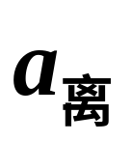
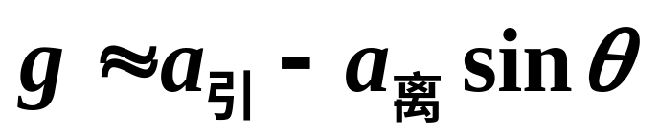
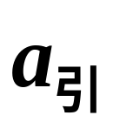

匀角速转动参照系中的惯性离心力
重力加速度
ω
θ
g_{赤道} = 9.778 m/s²
g_{北极} = 9.832 m/s²
*在地表面用 g ，已考虑惯性离心力在内

